Slide 1

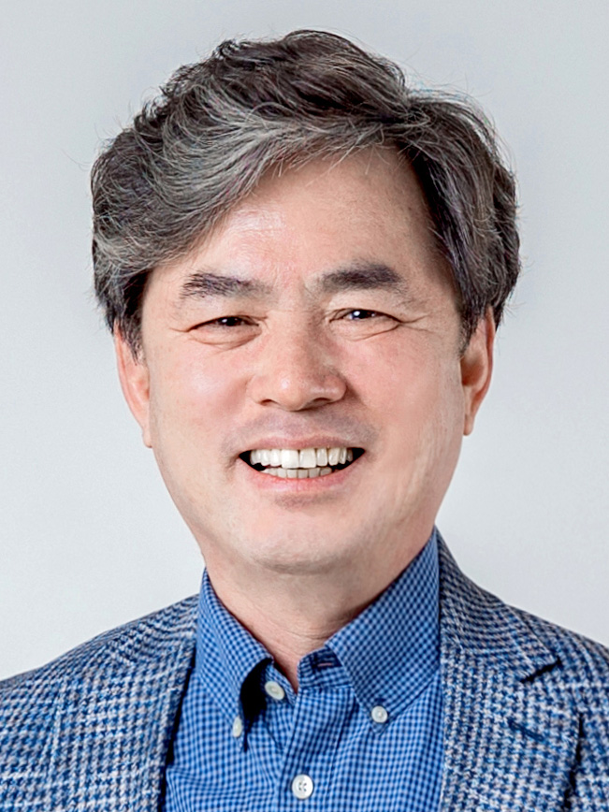

시민의 눈높이에 맞춘
건전한 시정이 절실하다!
곽 문 근 의원

Slide 2
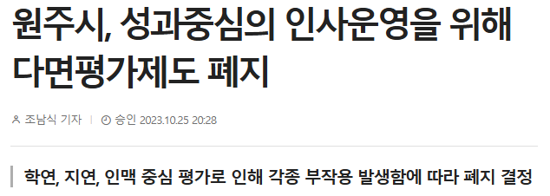
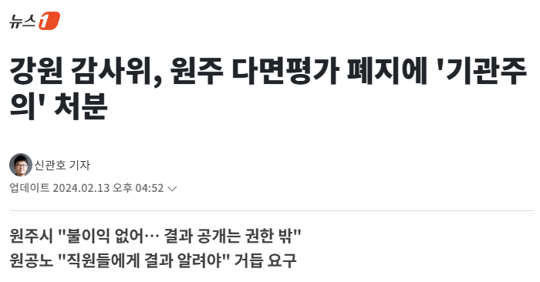
다면평가 폐지, 과연 정당했나?
강원신문
강원특별자치도 감사위원회 '시정 조치'
특정 고교 출신 '인사 특혜 의혹' 지속

Slide 3
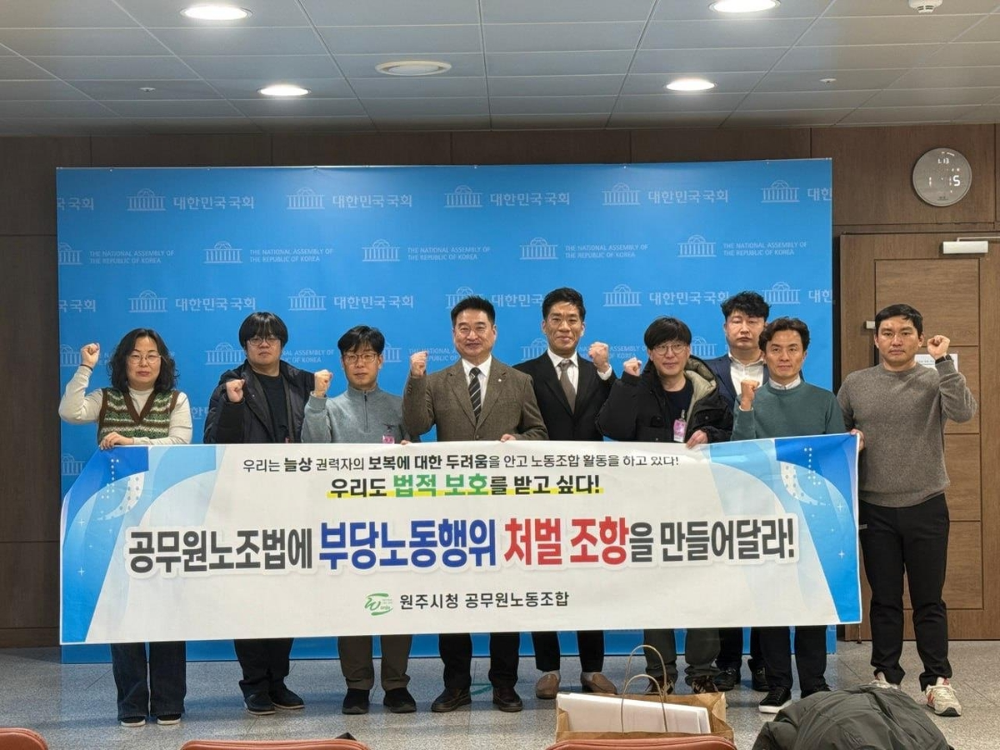
두려움에 떤 공직사회, 무너진 소신 행정
원주시청공무원노조, 부당노동행위 처벌조항 입법 촉구
- 김천시·영월군·일반직 공무원노조, 국회서 공동 기자회견 (2026.01.13.)
"보복성 인사, 부당 지시 거부 불가“
"공무원노조법에 부당노동행위 처벌 조항 삽입하라“

Slide 4
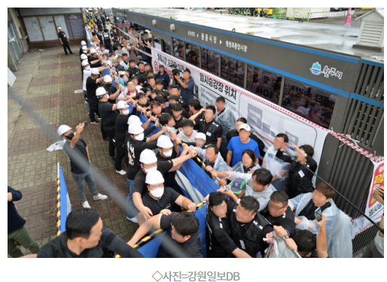
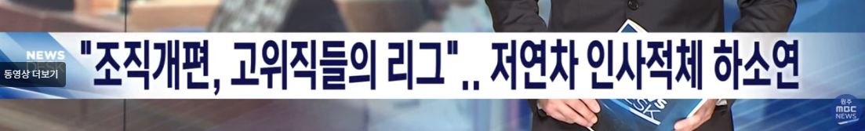
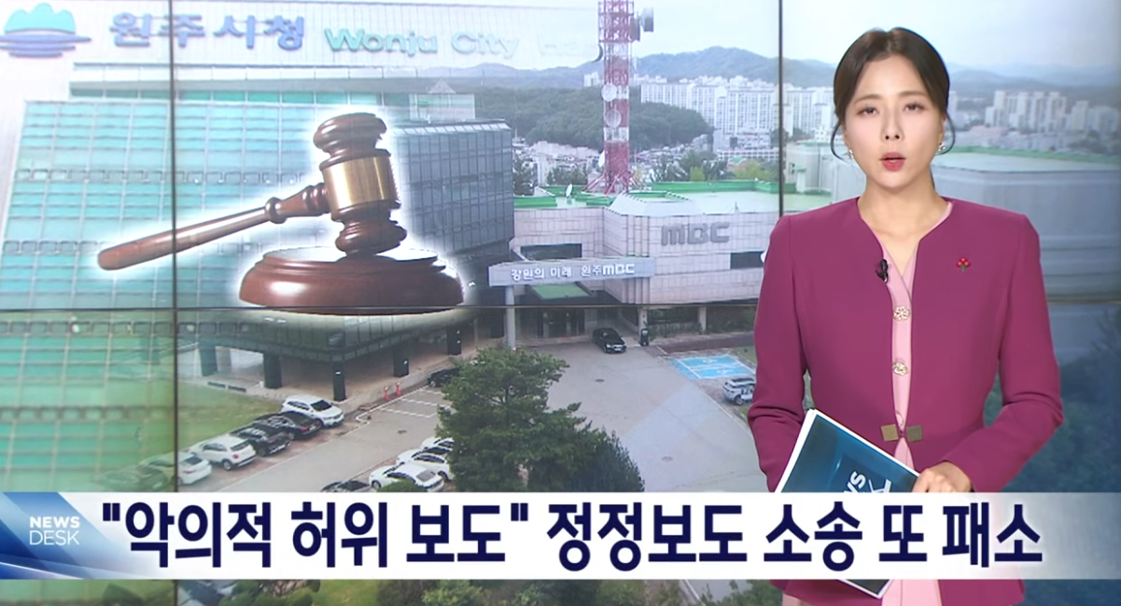
무리한 조직 확대와 행정력 낭비
1️⃣ 조직 확대의 허상: 인력 충원 없는 확대 = 하위직 업무 과중
2️⃣ 불필요한 동원: 아카데미 극장 철거 반대 시민 대응
3️⃣ 무리한 소송 & 편중된 홍보비: 언론사 소송 기각, 특정 언론 예산 편중
원주mbc뉴스

Slide 5
멈춰버린 성장 엔진, 불안한 재정
최근 수년간 원주시 재정자립도 추이 (2020년 이후18%대 횡보)
연도 | 원주시 (%)
2017 | 24.92
2018 | 23.15
2019 | 23.42
2020 | 19.79
2021 | 18.8
2022 | 18.9
2023 | 19.0
2024 | 18.0
2025 | 18.1

Slide 6
상식과 원칙이 통하는 원주시
✅ 도덕과 형평성을 갖춘 시정 운영
✅ 부당 지시 근절 및 건전한 조직 문화
✅ 현장의 목소리 경청

Slide 7
감사합니다.
곽 문 근 의원

